Slide 1
MAKE USE - LÄRARPRESENTATION

Slide 2
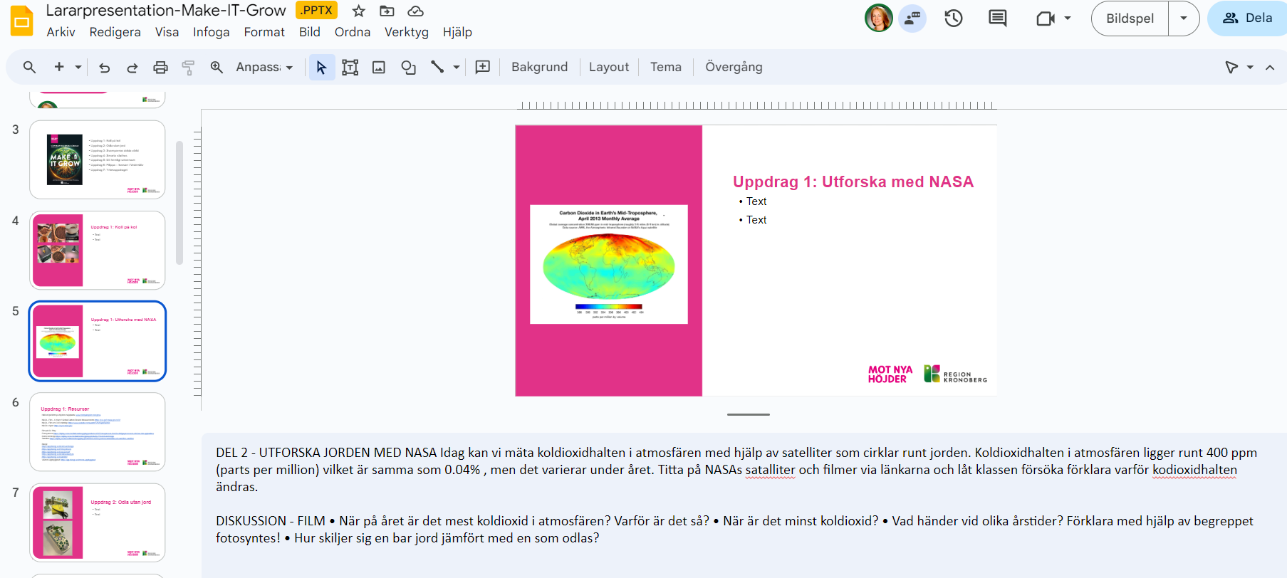
Lärarpresentation - Make Use
I presentationen finns fakta till de sex uppdragen i Make Use.
Du får själv lägga till det du vill ha med.
I stödanteckningarna under bilderna finns faktatext - klipp och klistra och lägg till i presentationen.
Varför gör vi så här?
Det är svårt att “ta över “ någon annans presentation. För att du ska vara bekväm med presentationen har vi skapat en mall med bilder och faktatext som du kan göra till din egen.

Slide 3
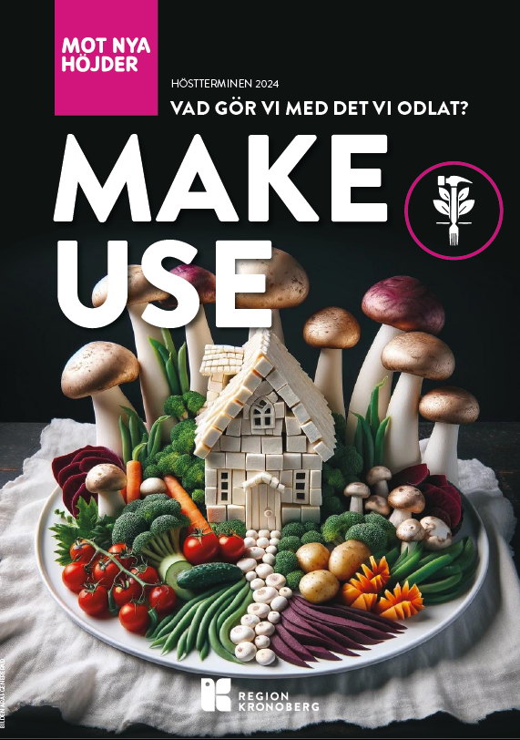
Uppdrag 1: Vad blir det för mat
Uppdrag 2: Mat för våra sinnen
Uppdrag 3: Historisk mat och beredskap
Uppdrag 4: Jag vill bo i en svamp
Uppdrag 5: Att sluta kretsloppet
Uppdrag 6: Yrkesuppdraget

Slide 4
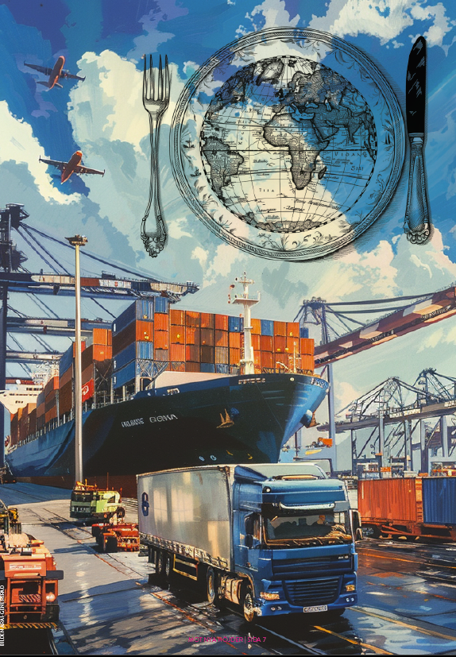
Uppdrag 1: Vad blir det för mat
Del 1 - Var kommer maten ifrån?
Text
Text
Notes:
Biodiversitet, eller biologisk mångfald, är en term som beskriver variationen av liv på jorden. Den omfattar allt från mikroskopiska organismer i jorden till de olika växt- och djurarter som finns i våra ekosystem. Denna mångfald är inte bara fascinerande, den är också avgörande för jordens hälsa och vårt livsmedelssystem. Ju mer variation av liv det finns, desto mer stabilt och hållbart blir ett ekosystem eller en plats.
Inom mat och odling spelar biodiversitet en central roll. Varje art av växt eller djur bidrar på sitt sätt till ekosystemets stabilitet och produktivitet. Exempelvis förbättrar mångfalden av växter i en odling jordens kvalitet så att varken kemiska gödningsmedel eller bekämpningsmedel behövs. Pollinerare som bin och fjärilar är essentiella för många grödors fortlevnad och därmed för den mat vi äter varje dag. Att välja en mångfald av råvaror när man ska laga och/eller äta mat är ett effektivt sätt att bidra till bevarandet av biodiversiteten. Väljer du dessutom råvaror från lokala och småskaliga producenter så är det extra bra! Ert uppdrag är nu att ta reda på hur många olika råvaror ni äter under tre dagar och var maten som ni har ätit kommer ifrån.

Slide 5
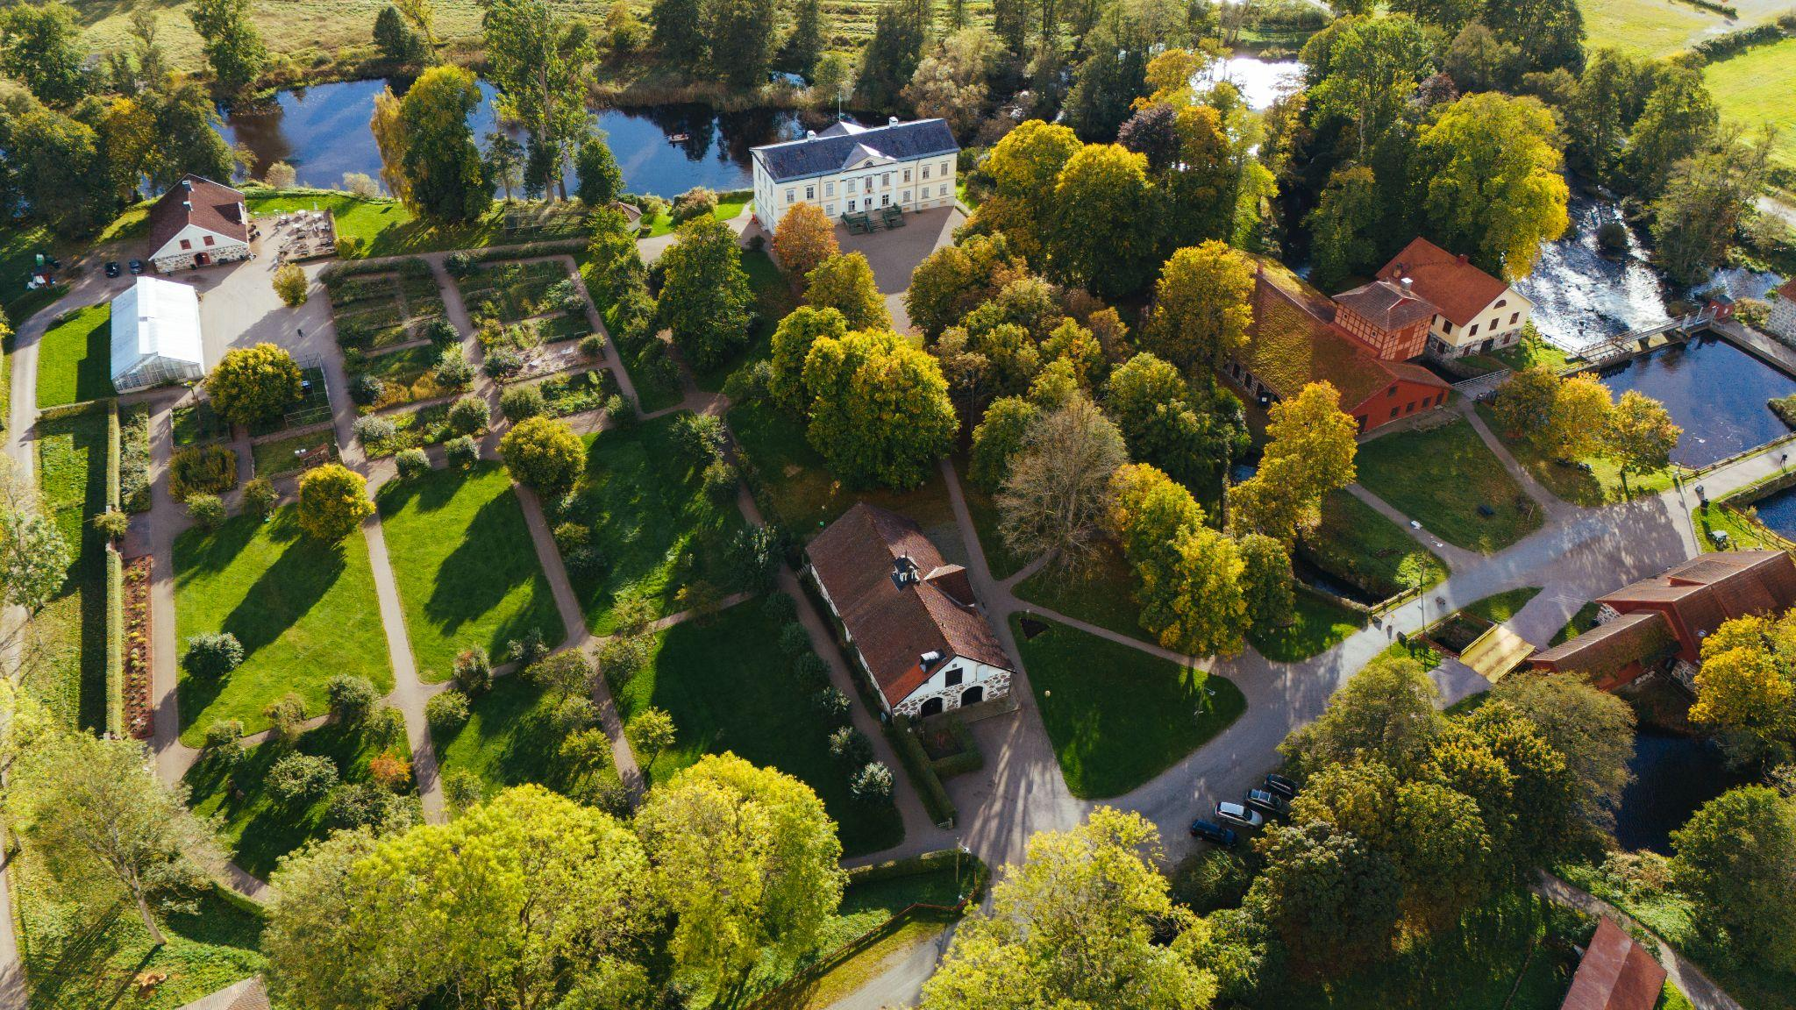
Uppdrag 1: Vad blir det för mat
Del 2 - 2000 kvadratmeter
Text
Text
Notes:
Konceptet med 2000 kvadratmeter är enkelt: det representerar den genomsnittliga mängden odlingsbar mark som finns tillgänglig per person på jorden för att producera mat, fiber (som bomull), och förnybara råvaror. För att skapa ett hållbart samhälle behöver vi använda mer förnybara råvaror från odling istället för att förlita oss på fossila råvaror. Genom att odla grödor som kan användas till biobränslen, textilier
och byggmaterial kan vi minska vår miljöpåverkan och bevara jordens resurser för framtida generationer. Hur vi odlar spelar också en avgörande roll. Till exempel kan vi använda metoder som ekologisk odling och regenerativt jordbruk för att förbättra markens hälsa och biodiversitet. Genom att implementera sådana hållbara jordbruksmetoder kan vi säkerställa att de 2000 kvadratmeterna används på ett sätt
som är skonsamt för både planeten och framtida generationer. Det här är grunden för konceptet med 2000 kvadratmeter, och det ger oss ett häftigt sätt att visualisera och förstå vår konsumtion och dess påverkan på vår planet.
På Huseby Bruk i Alvesta kommun finns en köksträdgård som är cirka 2000 kvadratmeter. Utgå från den och fundera över hur ni skulle planera och designa den för att maximera nyttan, bidra till biodiversiteten och skapa en trevlig plats att vara på.

Slide 6
Uppdrag 1: Resurser
Binogi:
https://app.binogi.se/l/biologisk-maangfald
https://app.binogi.se/l/ekologiska-fotavtryck
https://app.binogi.se/l/naeringsaemnen?subject=64835
Sliplay:
https://sliplay.se/avmediakronoberg/play/products/864275-var-och-hur-produceras-vara-gronsaker-om-hallbart-odlande
Övrigt
https://matsmaland.se/matrundan/matforetag/
wordcloud: https://www.wordclouds.com/

Slide 7
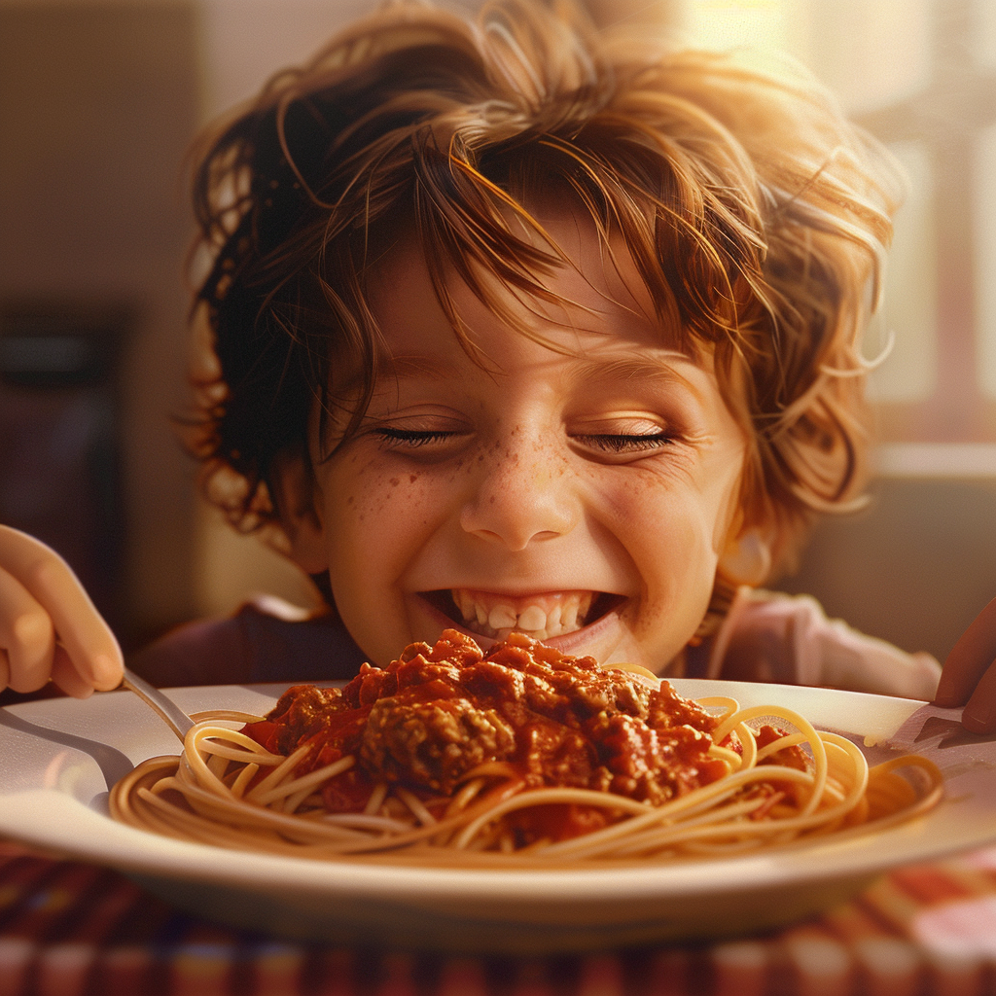
Uppdrag 2: Mat för våra sinnen
Del 1 - Testa dina sinnen
Text
Text
Notes:
Vår upplevelse av mat är ett samspel av flera sinnen som tillsammans formar en helhetsupplevelse.
• Synen spelar en avgörande roll; den första blicken på en tallrik mat kan antingen väcka aptit eller avsmak. Synen förbereder oss mentalt på vad vi kan förvänta oss i smakväg, där varje nyans och detalj bidrar till våra förväntningar.
• Hörseln kompletterar synintrycket genom ljuden i köket och vid bordet. Det fräsande ljudet när maten tillagas eller knastrandet när ett färskt
äpple tuggas förhöjer vår förväntan och kan till och med förstärka smakupplevelsen.
• Smaksinnet är komplext och interagerar med alla andra sinnen. De grundläggande smakerna; sött, salt, surt, beskt och umami, kombineras med matens temperatur och konsistens för att skapa en fulländad smakupplevelse. Vidare är luktsinnet en kraftfull del av matupplevelsen. Vi människor kan bara känna fem smaker men vårt luktsinne har 650 olika luktreceptorer. Signaler från dessa receptorer kan dessutom kombineras på en mängd olika sätt och ger då upphov till miljontals olika luktupplevelser.
• Luktsinnet är direkt kopplat till våra känslor och minnen. En doft kan omedelbart transportera oss till en annan tid eller plats, väcka glädje eller avsmak. Lukten av mat ger oss ledtrådar om rätten är fräsch, kryddig, söt eller möjligtvis härsken, vilket påverkar hur vi upplever smaken.
Även tillagningen påverkar smaken. Maillardreaktionen är en kemisk process som sker när mat värms upp eller tillagas. Den ger den gyllene, knapriga ytan och den goda, rostade smaken till mat som t.ex. bröd, stekt kött, rostat kaffe och bakade kakor. När socker och proteiner (från t.ex. mjöl och kött) värms upp börjar de reagera med varandra. Detta skapar hundratals nya kemiska föreningar som ger den bruna färgen, den rostade, knapriga ytan samt de goda smakerna och dofterna. Grundsmakerna i maten vi äter interagerar med varandra på sätt som kan förändra hur vi upplever varje enskild smak. Syrliga och söta smaker kan dämpa varandras intensitet, exempelvis känns syrlig mat mindre syrlig när den kombineras med socker. På samma sätt gör kolsyra att läsk upplevs som mindre söt direkt efter öppning, medan avslagen läsk upplevs sötare. Sälta kan användas för att mildra bitterhet. Sötningsmedel är vanliga i beska mediciner för att göra dem mer tilltalande för barn. En god balans mellan smakerna gör att ingen enskild smak dominerar, vilket ofta uppskattas i maträtter. Synergi mellan smaker kan även leda till nya smakupplevelser. Kockar och även hemmakockar strävar efter att balansera dessa grundsmaker, till exempel genom att kombinera olika smaker som umami från parmesan, beska från rucola, sötma från bär och syra från citron i en sallad. Det är inte bara smakerna som är viktiga i matlagning, utan också att tänka på maträttens textur som vi upplever med känseln. Rätter som kombinerar olika texturer, som en måltid bestående av krispiga grönsaker, frasig fisk och mjukt potatismos, upplevs ofta som mer tillfredsställande än maträtter där allt har samma konsistens. Att förstå hur våra sinnen samverkar för att forma våra matupplevelser är inte bara fascinerande, det öppnar också upp för en djupare uppskattning av maten vi äter. Varje måltid är en symfoni av synintryck, ljud, dofter och smaker som tillsammans skapar en harmonisk och ofta oförglömlig upplevelse. Genom att förfina våra sinnesintryck kan vi inte bara njuta mer av maten vi äter utan också skapa hälsosammare och mer medvetna matvanor.

Slide 8
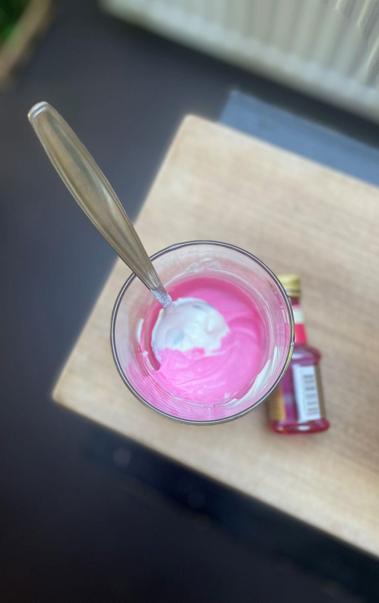
Uppdrag 2: Mat för våra sinnen
Del 2 - Äta med ögat
Text
Text
Notes:
Människans syn är ett av de mest utvecklade sinnena i naturen. Synsinnet är det sinne vi använder allra mest och står för hela 80 procent av våra upplevelser. Kanske inte så konstigt att man säger att vi äter med ögat? Men kan ögat ibland missta och på så sätt lura oss? Nu ska ni få testa att “äta med ögat”.

Slide 9
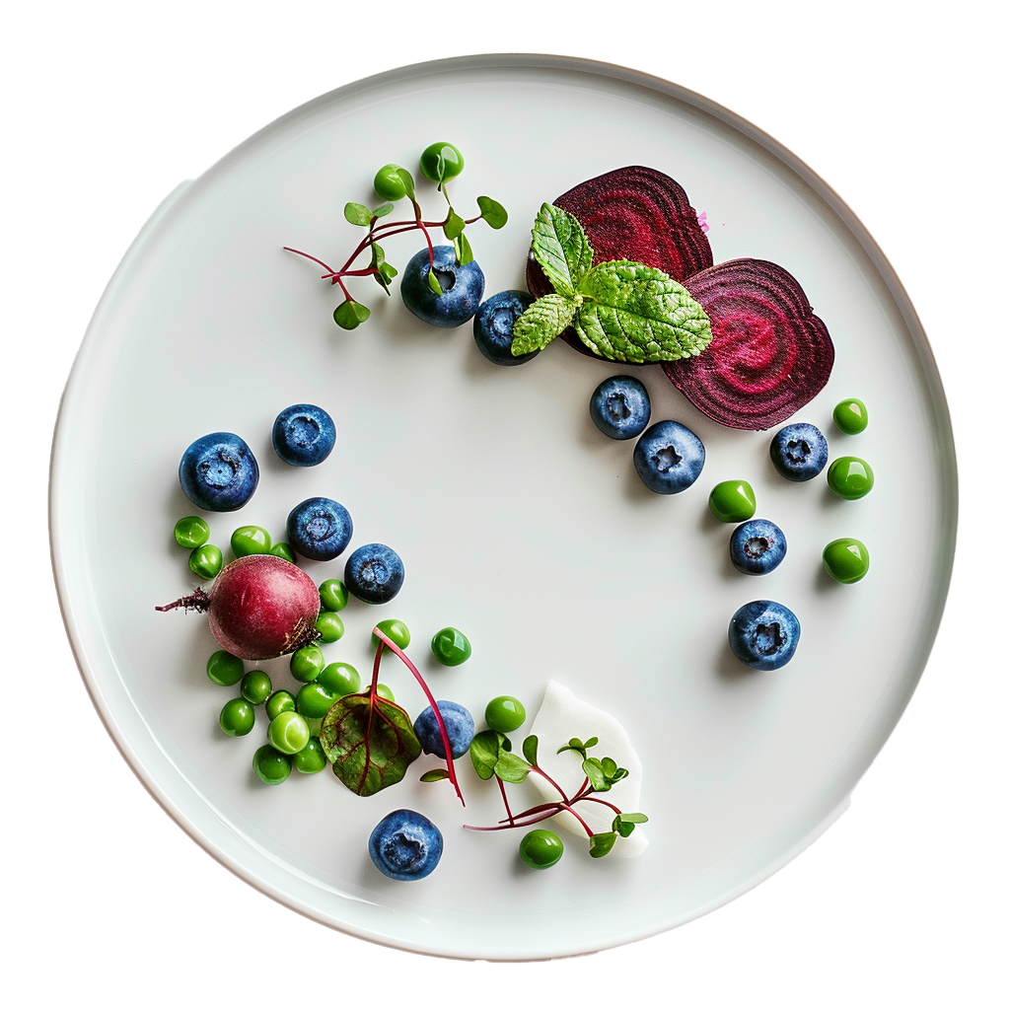
Uppdrag 2: Mat för våra sinnen
Del 3 - Kronobergstallriken
Text
Text
Notes:
Nu är det dags att skapa er alldeles egna maträtt utifrån det som ni planerade i uppdrag 1, odlingen på 2000m2 och sådant som finns i naturen i Kronoberg. Ni ska försöka få fram en tallrik fylld av så mycket biodiversitet som möjligt, med en uppläggning som är tilltalande för
ögat och där framförallt smak står i fokus. Det är också viktigt att fundera över vilka råvaror som ni kan använda under en viss säsong, i det här fallet höst- och vinter.
Skicka in ert förslag för att vara med och tävla: motnyahojder@kronoberg.se
Vi vill ha in:
• Ingredienslista och beskrivning av rätten
• Gärna bild på rätten
• Text som förklarar hur ni tänkt kring IKEA Demokratisk design
Demokratisk Design är ett begrepp som används mycket på IKEA. Demokratisk Design handlar om att tillämpa god form, funktion, kvalitet,
hållbarhet och lågt pris på alla produkter som ska tas fram. Oavsett om det handIar om en möbel eller en maträtt. I ert fall handlar det om
Kronobergstallriken!
FUNKTION - Kronobergstallriken ska vara nyttig, näringsrik och smakrik!
KVALITET - Kronobergstallriken ska innehålla råvaror av hög kvalitet som tillagas på rätt sätt.
GOD FORM - Kronobergstallriken ska se tilltalande ut för ögat!
HÅLLBARHET - Råvarorna som används i Kronobergstallriken är producerade på ett hållbart sätt.
LÅGT PRIS - Genom att använda så mycket som möjligt av råvarorna i Kronobergstallriken kan både natur, djur och pengar sparas.

Slide 10
Uppdrag 2: Resurser
Binogi:
Människans sinnen: https://app.binogi.se/l/hoerseln?subject=64812
Sliplay:
https://sliplay.se/avmediakronoberg/play/products/3607-vara-sinnen-vi-lar-oss-om
https://sliplay.se/avmediakronoberg/play/products/197-vara-sinnen-horseln
https://sliplay.se/avmediakronoberg/play/products/198-vara-sinnen-synen
https://sliplay.se/avmediakronoberg/play/products/199-vara-sinnen-smaken
https://sliplay.se/avmediakronoberg/play/products/200-vara-sinnen-lukten

Slide 11
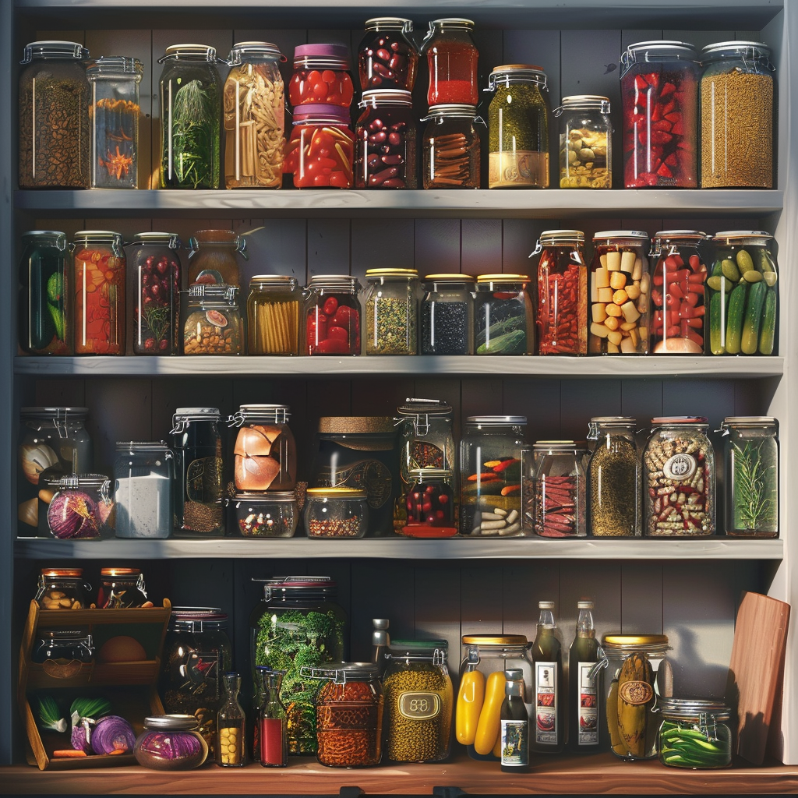
Uppdrag 3: Historisk mat och beredskap
Del 1 - Historisk mat
Text
Text
Notes:
Om du hade en tidsmaskin som kunde ta dig till olika matbord genom Sveriges historia, vad tror du att du skulle hitta på tallrikarna? Svenska matvanor har verkligen förändrats dramatiskt under de senaste hundra åren: från traditionella rätter som rotmos till moderna måltider som ramen. Vid sekelskiftets början, runt år 1900 var maten ofta helt beroende av lokala ingredienser. I norra Sverige dominerade fisk och potatis, medan södra delarna kunde ha lite mer variation med grönsaker och ibland kött. Klassisk husmanskost som palt, ärtsoppa och kålpudding
gav energi till den hårt arbetande befolkningen.
Efter andra världskriget förändrades allt i köket. Med kylskåp och frysar kunde mat förvaras och tillagas på helt nya sätt. Amerikanska hamburgare och italiensk pizza började dyka upp på de svenska middagsborden. Och vem kunde motstå att ha tillgång till glass året om?
Idag, på 2000-talet, skulle en tidsresenär från 1900-talet knappt känna igen sig. Globala smaker som sushi, tacos och thaimat är nu lika vanliga som de traditionella köttbullarna och potatismoset.
Mat handlar inte heller längre bara om smaker och näring, det kan också vara ett sätt att förstärka sin identitet, sin religiösa åskådning eller ett sätt att visa sitt engagemang för etik och miljö. Nu är det dags för dig och dina elever att bli tidsresenärer och utforska och dokumentera de äldre generationernas matvanor. Prata med någon, helst över 60 år, och upptäck vad de och kanske deras föräldrar åt när de var yngre. Ju längre tillbaka ni kan resa desto bättre. Trevlig resa!

Slide 12
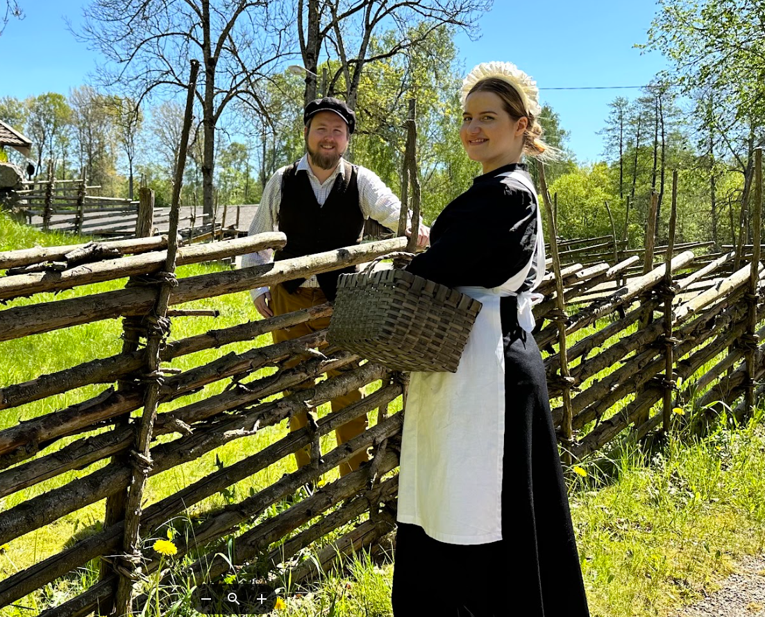
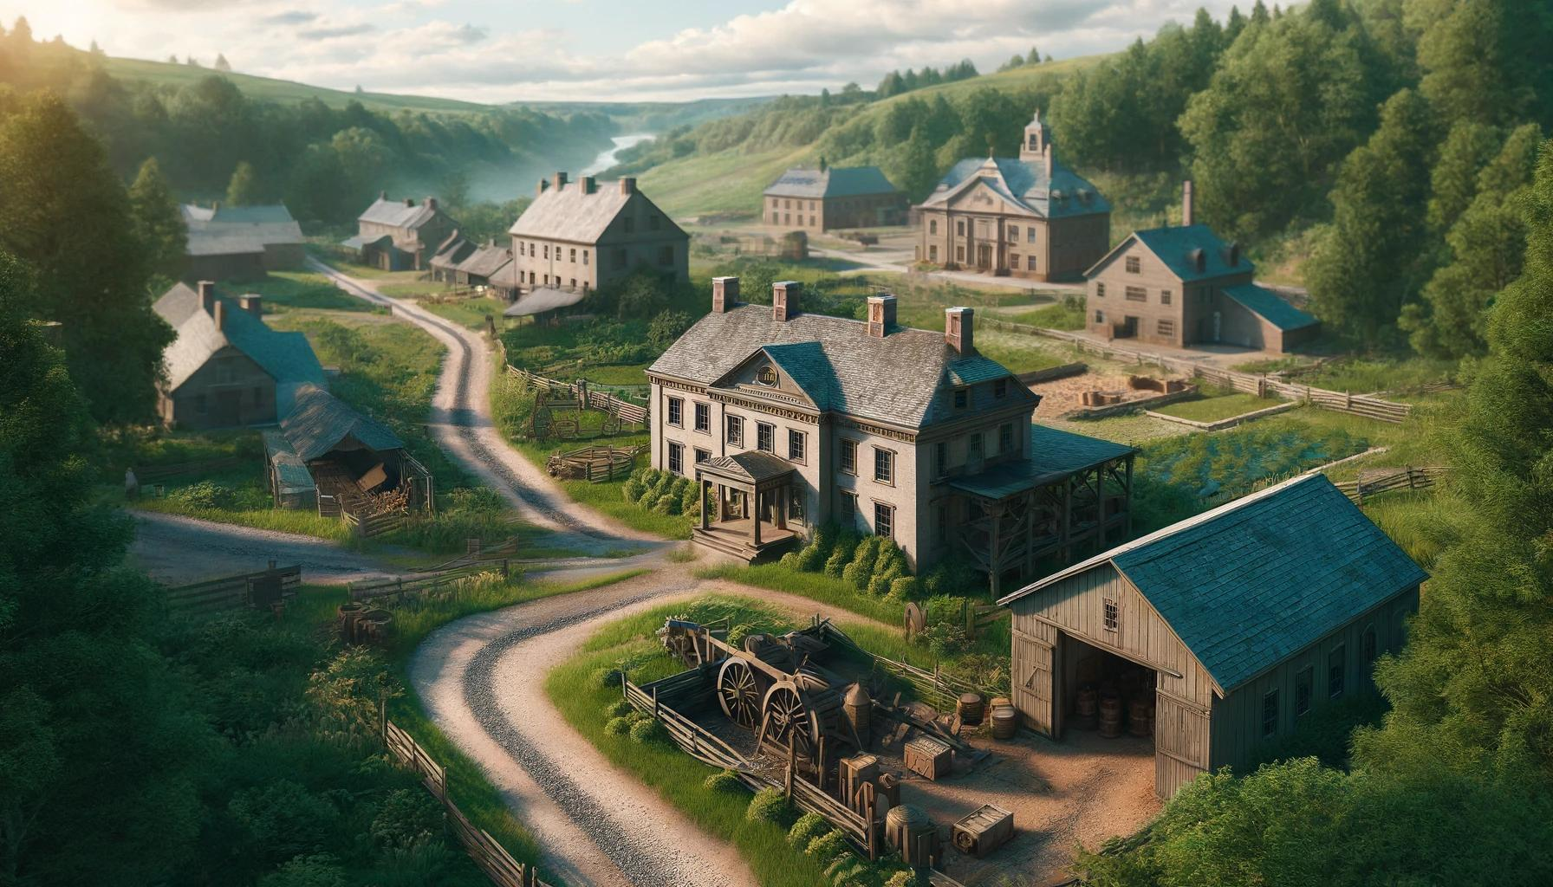
Uppdrag 3: Historisk mat och beredskap
Del 2 - Slankeveckan
Text
Text
Notes:
År 1900 bodde många så kallade statarfamiljer på Huseby Bruk, utanför Grimslöv i Alvesta. De arbetade för familjen Stephens, brukets ägare, och fick delvis betalt genom mat och bostad. Arbetet var uppdelat mellan könen: männen arbetade med järnframställning, snickeri och sågverk, medan kvinnorna mjölkade kor, skötte hushållet och tog hand om barnen. Statarna levde ett enkelt liv men hade tillräckligt för att klara sig. Människor som levde som statare fanns över hela Sverige, inte bara på Huseby. Vid sekelskiftet 1800- 1900 fanns det cirka 500 000 personer i Sverige som levde som statare. Om någon ville flytta till en annan gård för en ny start kunde det bara ske en gång om året, under den så kallade "slankeveckan" mellan 24 oktober och 1 november.
FAKTA: STATARSYSTEMET
Statarsystemet i Sverige avskaffades officiellt den 1 januari 1945. Under många år kämpade statarna för bättre villkor eftersom de tyckte att livet som statarfamilj var tufft. De ville ha riktig lön istället för att bara få mat och boende som betalning. De började också organisera sig i fackföreningar för att göra sina röster hörda. Till slut lyssnade både politiker och arbetsgivare. Man insåg att statarsystemet behövde avskaffas så att arbetarna kunde få bättre arbetsvillkor och rättvisare löner. Och så blev det! Med den nya lagen fick statarfamiljerna en ny start, och det blev ett viktigt steg mot moderna, rättvisa arbetsförhållanden för alla.

Slide 13
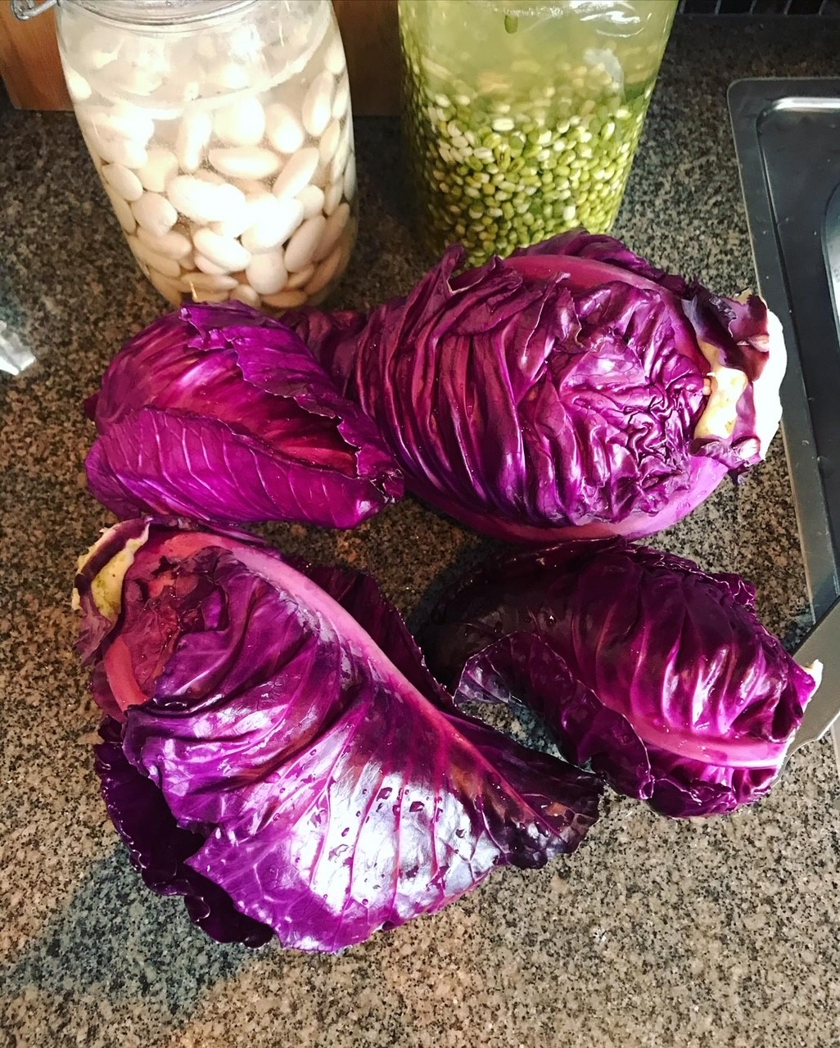
Uppdrag 3: Historisk mat och beredskap
Del 3 - Förvara mat
Text
Text
Notes:
I årtusenden har människan använt olika tekniker för att bevara mat och försäkra sig om tillgång under svåra tider. Metoder som saltning, inläggning med ättika och kryddor, torkning och konservering (hermetisk inkokning) har hjälpt till att förlänga hållbarheten på matvaror.
TORKNING minskar matens vatteninnehåll, vilket hindrar bakterietillväxt och bevarar smaken.
SYLTNING där frukt och bär kokas med socker, gör det möjligt att bevara och njuta av säsongens smaker året runt.
KONSERVERING (hermetisk inkokning) skapar ett vakuum i lufttäta burkar som skyddar mot skadliga mikroorganismer och möjliggör långvarig förvaring.
FERMENTERING är en annan viktig teknik där nyttiga mikroorganismer omvandlar socker och stärkelse i maten till syror. Denna process förlänger inte bara matens hållbarhet utan främjar även hälsan genom att tillföra pre- och probiotika. Fermenterade livsmedel som surkål och kimchi är även mer lättsmälta och bidrar till en hälsosam tarmflora. Att behärska dessa konserveringsmetoder är inte bara användbart för att förstå historiska matlagningstekniker, det är också essentiellt för vår beredskap vid till exempel längre strömavbrott eller andra kriser där moderna bekvämligheter som kylskåp inte är tillgängliga. Att kunna förlänga hållbarheten på färsk mat utan elektricitet är en viktig färdighet.
Därför ska ni nu få utforska fermentering och göra er egen surkål, en uppgift som inte bara är lärorik utan även stärker vår beredskap för framtiden!

Slide 14
Uppdrag 3: Resurser
Sliplay
https://sliplay.se/avmediakronoberg/play/products/3546-matens-hallbarhet-om-konservering-av-livsmedel
https://sliplay.se/avmediakronoberg/play/products/943366-vara-mattraditioner
Övrigt:
MSB:s material - Sju dagar
https://webbutbildning.msb.se/utb/MSB-Sju-dagar/player.htm#page1688719884383
Escaperoom - Slankeveckan
https://motnyahojder.com/slankeveckan/
Lärarhandledning Escape room: https://motnyahojder.com/makeuse/

Slide 15
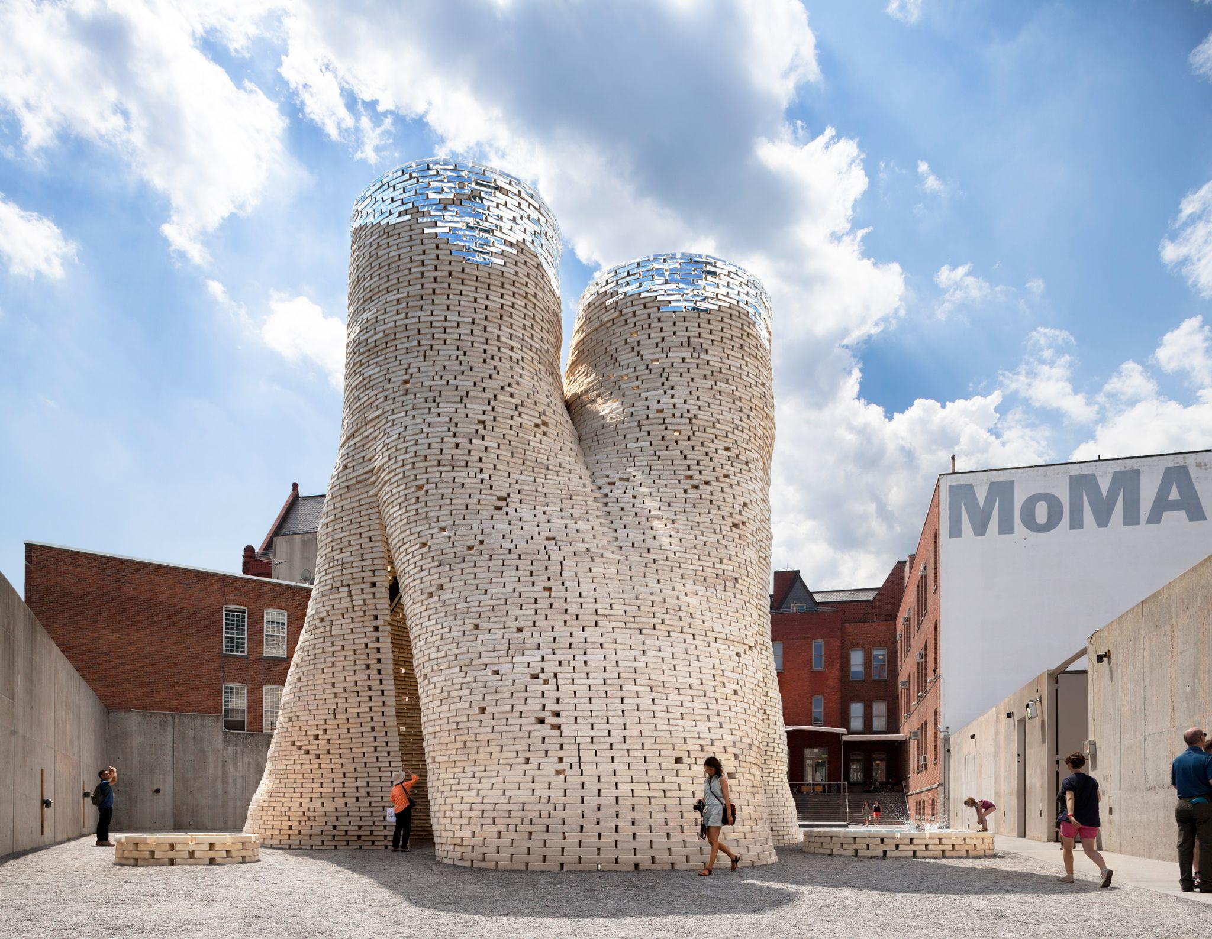
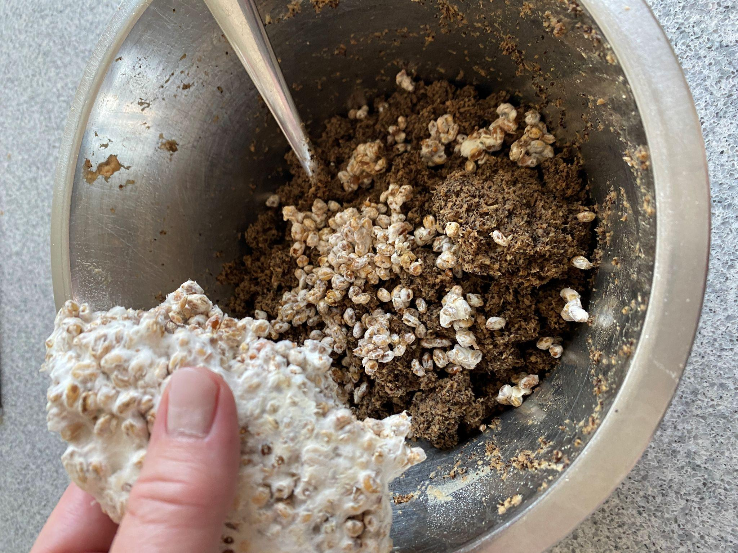
Uppdrag 4: Jag vill bo i en svamp
Del 1 - Odla byggmaterial
Text
Text
Notes:
Svampbaserade byggmaterial har på senare tid hamnat i fokus för nya hållbara byggmetoder. Mycelet, som är svampens rotsystem, kan användas för att tillsammans med andra organiska material såsom halm och sågspån odlas för bilda ett biologiskt nedbrytbart byggmaterial.
Detta naturliga material härdas sedan för att användas som isolering eller byggblock.
Vad vill ni bygga av svamp? Börja med att odla ett litet “Tiny house” sen är det bara fantasin som sätter gränser!

Slide 16
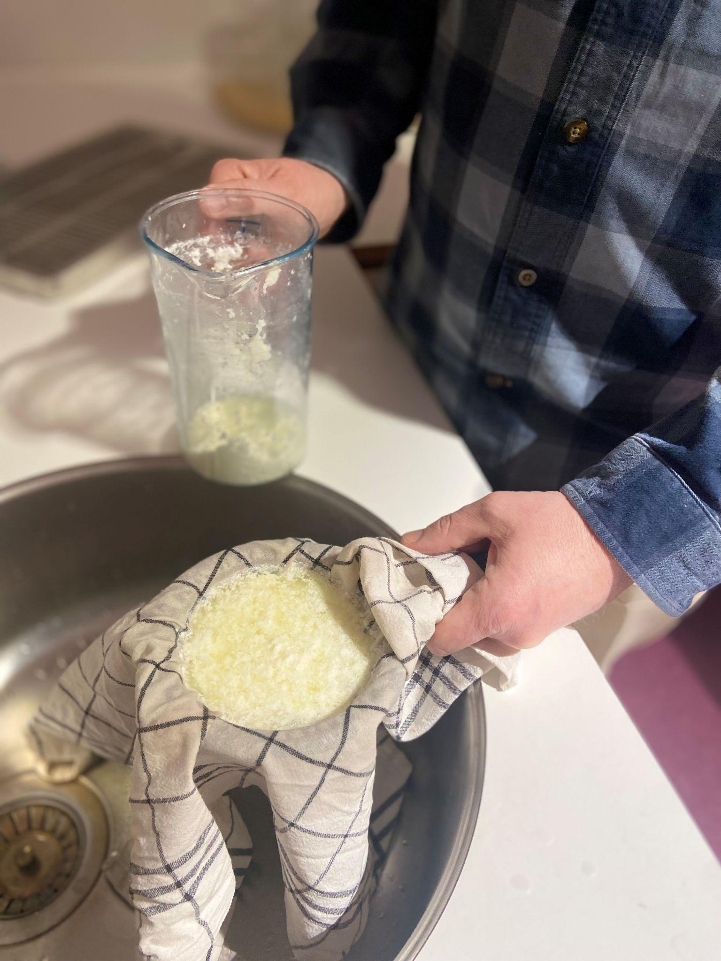
Uppdrag 4: Jag vill bo i en svamp
Del 2 - Plast av mjölk
Text
Text
Notes:
Plast från mjölk, även känt som kaseinplast, är ett intressant exempel på hur biologiska material kan omvandlas till miljövänliga alternativ till konventionell plast. Denna typ av bioplast utvinns från kasein, ett protein som finns i mjölk. Det har använts historiskt för att skapa allt från knappar till smycken och ornament under det tidiga 1900-talet. Idag har intresset för kaseinplast återuppstått som en del av sökandet efter hållbara och biologiskt nedbrytbara material. Moderna tillämpningar inkluderar utvecklingen av förpackningsmaterial och enskilda förbrukningsartiklar, som bestick och behållare, vilka alla bryts ner på ett miljövänligt sätt utan att lämna skadliga rester. Dessa innovativa användningsområden visar potentialen för mjölkplast att bidra till en mer hållbar framtid. Nu är det dags för er att prova att skapa er egen plast av mjölk - och en gnutta ättika. Lycka till!

Slide 17
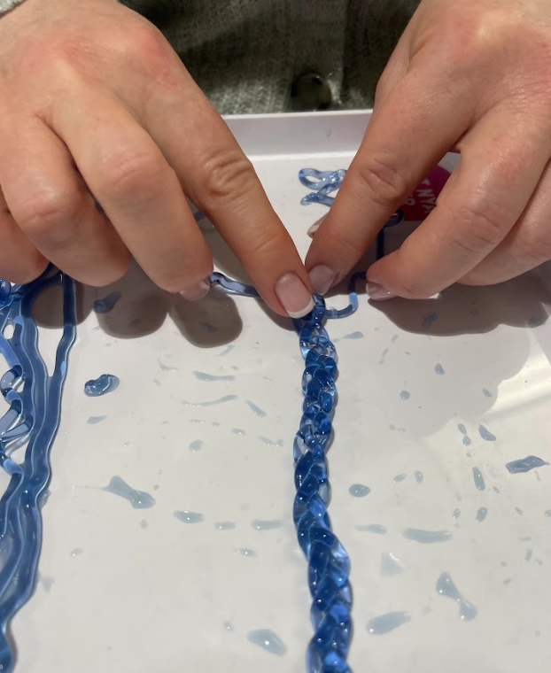
Uppdrag 4: Jag vill bo i en svamp
Del 3 - Tyg från havet
Text
Text
Notes:
Alginat är en spännande resurs som får allt större uppmärksamhet inom textilindustrin. Alginatet, en naturlig polymer extraherad från brunalger, används för att skapa miljövänliga textilfibrer. Dessa fibrer kännetecknas av sin förmåga att vara mjuka, slitstarka
och helt biologiskt nedbrytbara, vilket gör dem till ett attraktivt alternativ till syntetiska material.
Idag används alginatbaserade tyger främst inom modeindustrin för att skapa allt från vardagskläder till haute couture. De används även inom det medicinska fältet, exempelvis i förband där alginatets naturliga sårläkande egenskaper och dess förmåga att absorbera fukt kommer till sin rätt. Denna mångsidighet gör alginat till en uppskattad råvara i strävan efter mer hållbara och funktionella textilprodukter. I det här experimentet ska ni få prova att göra eget tyg och tråd av alginat. Lycka till!

Slide 18
Uppdrag 4: Resurser
SLI
https://sliplay.se/avmediakronoberg/play/products/911118-framtidens-byggnader-hallbar-konstruktionsteknik
Övrigt:
https://www.bioinnovation.se/projekt/textil-fran-havsravara/
https://bioteria.com/blogg/bioteknik/hus-av-nya-material-vaxer-fram-genom-naturlig-bioteknik/
Kaseinplast: https://sliplay.se/avmediakronoberg/play/products/841056

Slide 19
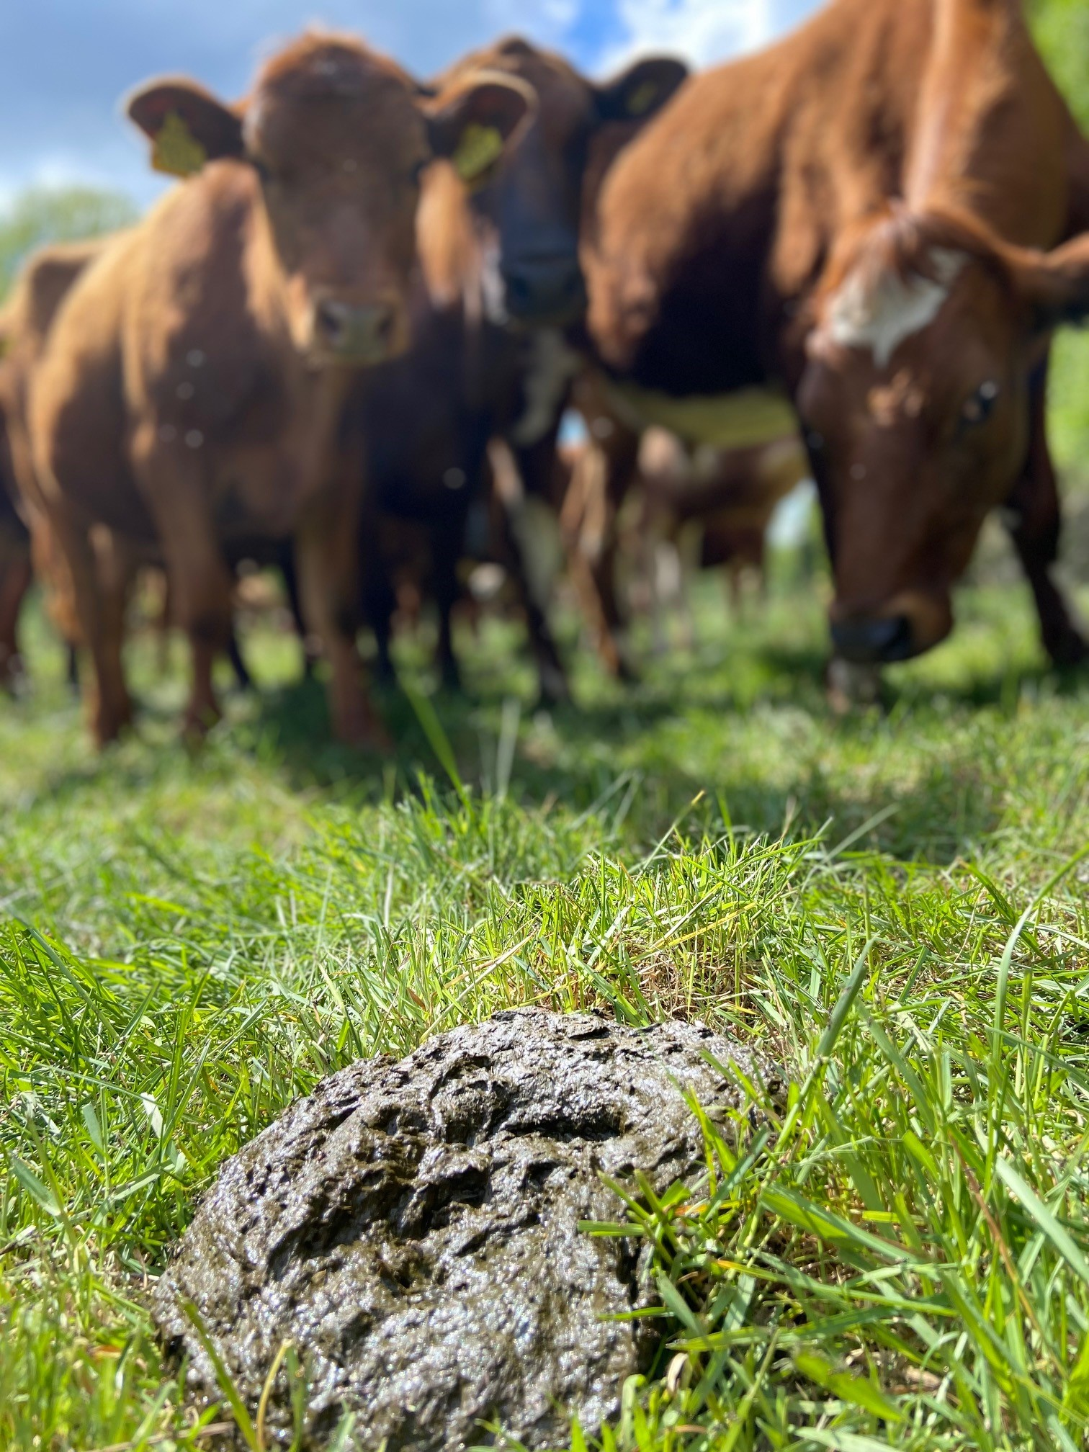
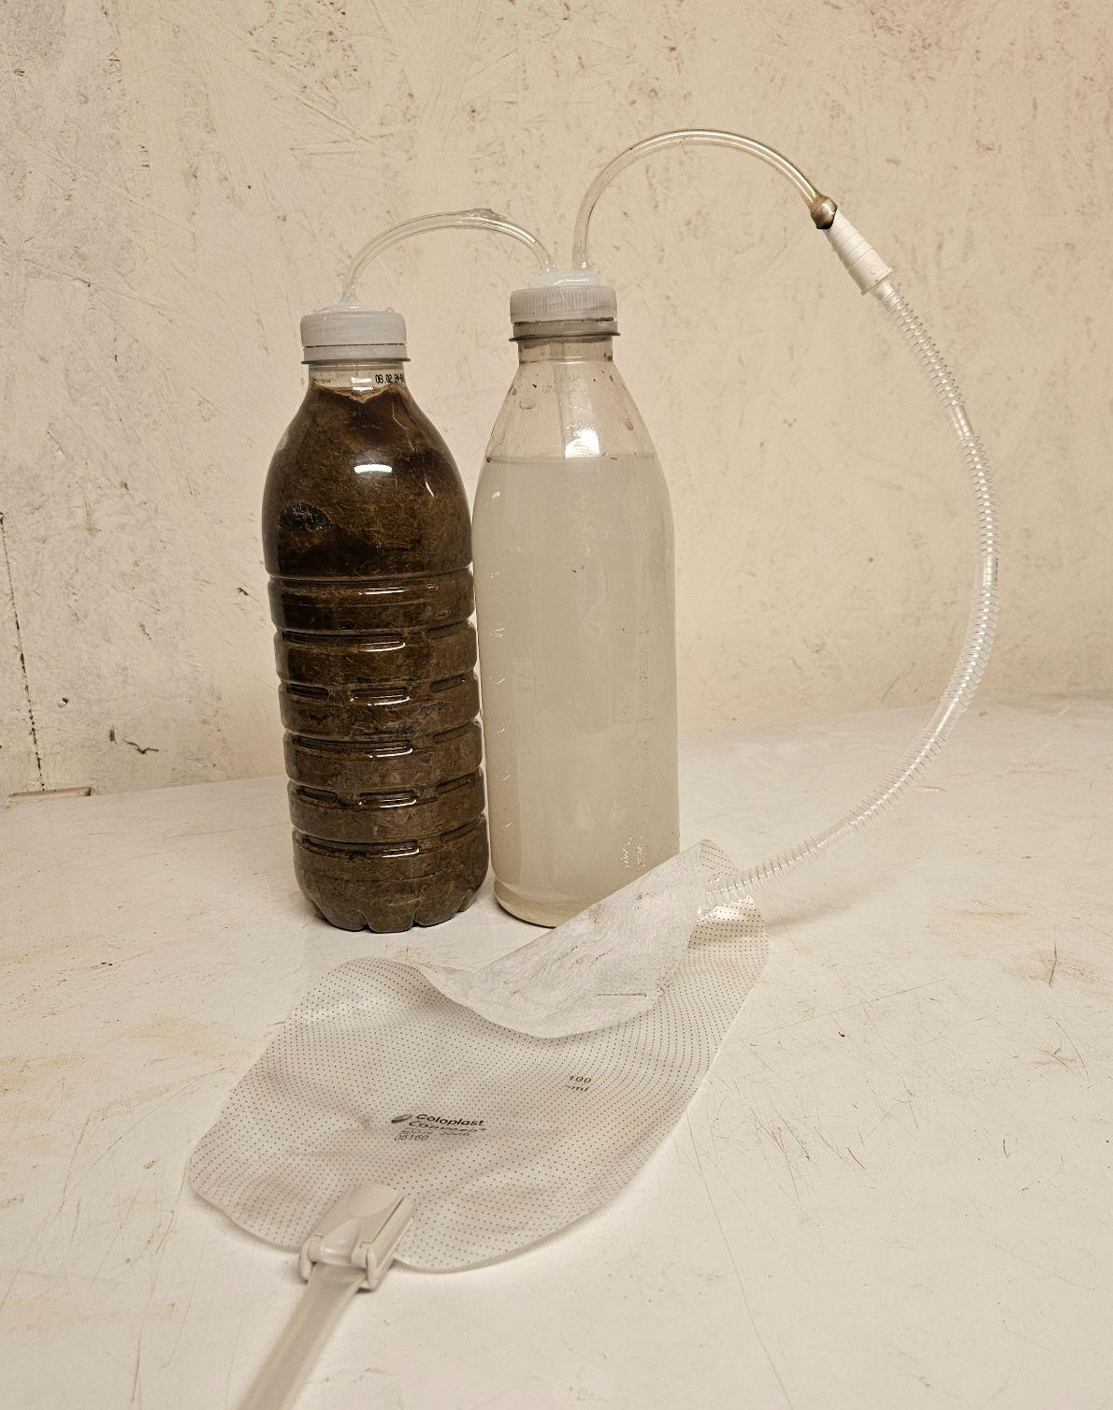
Uppdrag 5: Att sluta kretsloppet
Text
Text
Notes:
Biogas, en blandning av främst metan och koldioxid, bildas när organiskt material bryts ner under syrefria (anaeroba) förhållanden. Mikroorganismer som finns i magarna på idisslande djur, som kor, producerar biogas genom att bryta ner växtmaterial. Biogas kan även
bildas naturligt i sjöar och våtmarker där organiskt material bryts ner under vatten om det blir syrefria förhållanden. I en biogasreaktor sker processen genom att organiskt material, exempelvis djurspillning omvandlas i en syrefri miljö. Mikroorganismerna bryter ner materialet och producerar metan och koldioxid. Denna gas kan sedan renas och användas för att generera värme, el eller som fordonsbränsle. Att använda gödsel för biogasproduktion erbjuder flera fördelar. Genom anaerob nedbrytning omvandlas gödseln till biogas, vilket minskar beroendet av fossila bränslen och minskar utsläppen av växthusgaser.
Processen producerar också restprodukten rötrest (även kallad biogödsel), som innehåller lättillgängliga näringsämnen för växter och kan förbättra jordens bördighet när den sprids på åkrarna. Detta minskar behovet av kemiska gödningsmedel - både ekonomiskt
och miljövänligt! Biogasproduktion bidrar också till ökad energi- och beredskapsförmåga, vilket är viktigt för att minska beroendet av importerade insatsmedel. Genom att använda biogas istället för fossila bränslen minskar behovet av energiimport, vilket stärker energisäkerheten.
Produktionen av biogas kan ske lokalt, nära de jordbrukare som både levererar gödsel och använder biogödseln. Alvesta Biogas AB är ett exempel på lokal biogasproduktion där 11 lantbrukare från Alvesta och Hjortsberga har gått samman för att producera biogas från gödsel, matavfall och slakteriavfall. Anläggningen producerar cirka 6000 kg biogas dagligen, vilket räcker för att köra en bil tre varv runt jorden! Biogasen används som fordonsbränsle för Länstrafikens bussar och kan tankas på flera stationer i Småland och Blekinge.

Slide 20
Uppdrag 5: Resurser
Binogi:
https://app.binogi.se/l/energi-i-framtiden
https://app.binogi.se/l/biomassa-som-energikaella
https://app.binogi.se/l/groen-el
https://app.binogi.se/l/vad-aer-biobraenslen
Sliplay
https://sliplay.se/avmediakronoberg/play/products/228412-fran-naturresurs-till-produkt-betesmark-till-glass

Slide 21
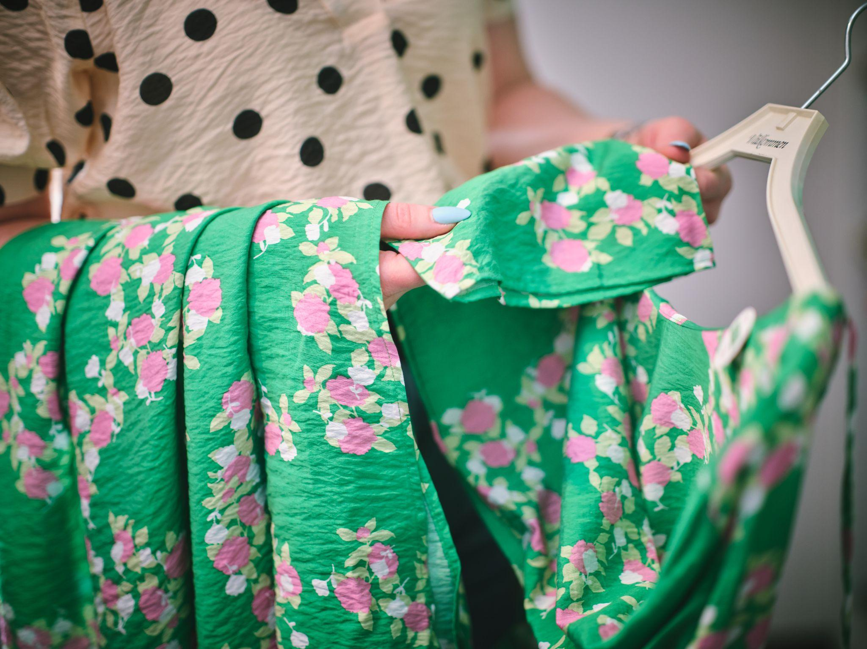
Uppdrag 6: Yrkesuppdraget
Text
Text
Notes:
När kläder av bomull blir slitna och oanvändbara, kan de samlas in och återvinnas. Den återvunna bomullen blandas sedan med cellulosa från träd för att skapa nya, hållbara tyger. Detta är en del av något som kallas cirkulär ekonomi, där resurser som använts till en produkt kan bli till en annan produkt. Det innebär att vi kan använda material om och om igen och minska avfall och behovet av nya råvaror.
Den cirkulära textilvärdekedjan fungerar som ett kretslopp där varje steg bidrar till möjligheten att använda ett material flera gånger. Genom att förstå dessa steg och de olika yrken som är inblandade, blir det tydligt hur varje del bidrar till en hållbar framtid. Den cirkulära ekonomin hjälper oss att ta hand om vår planet genom att minska avfallet och använda resurser på ett smartare sätt.
Åsa Degerman, chef för OnceMore på Södra säger :
”För mig handlar cirkulär ekonomi om att uppskatta saker och se möjligheter i allt som finns runt omkring oss.”
I det här uppdraget ska ni få utforska de olika stegen i den cirkulära textilvärdekedjan och de yrken som är involverade i varje steg.
För att förstå hela processen delas klassen upp i sex grupper, där varje grupp får ansvara för en specifik del av textilvärdekedjan.
FAKTA SÖDRA OCH ONCEMORE
• Södras Oncemore-process startade 2019 och är en smart metod för att göra nya kläder av gamla kläder och träfiber. Södra är ett av få företag som gör detta.
• Genom Oncemore minskar mängden kläder som slängs och man behöver inte använda lika mycket nya material. Detta hjälper miljön eftersom vi återanvänder gamla textilier och använder resurserna smartare.

Slide 22
Uppdrag 6: Resurser
Binogi:
https://app.binogi.se/l/mode-och-textilindustri
https://app.binogi.se/l/textilier
https://app.binogi.se/l/aatervinning-och-aateranvaendning
Sliplay
Textilier och deras användning:
https://sliplay.se/avmediakronoberg/play/products/3017
https://sliplay.se/avmediakronoberg/play/products/161169-koll-pa-textil
https://sliplay.se/avmediakronoberg/play/products/1007524-fast-fashion-det-billiga-modets-verkliga-pris
https://sliplay.se/avmediakronoberg/play/products/142585-evas-funkarprogram-2-tyg
Övrigt: https://avmedia.kronoberg.se/resurser/creaza/ https://www.jobbagront.se/
https://www.teko.se/
https://www.tn.se/arbetsmarknad/19739/sa-kan-atervunnen-textil-skapa-nya-jobb/
https://www.naturvardsverket.se/amnesomraden/avfall/avfallslag/textilavfall/
https://www.regeringen.se/pressmeddelanden/2023/12/regeringen-driver-pa-omstallningen-till-en-mer-cirkular-textilhantering

